Slide 1

UBND XÃ AN KHÁNH
TRƯỜNG TH TÂN VIÊN
CHÀO MỪNG CÁC EM HỌC SINH ĐẾN VỚI
MÔN: TIN HỌC LỚP 5
Giáo viên: Trần Thị Liên
Năm học: 2025 - 2026

Slide 2
Tin học:
CHỦ ĐỀ 4. ĐẠO ĐỨC, PHÁP LUẬT VÀ VĂN HÓA TRONG MÔI TRƯỜNG SỐ
BÀI 5: BẢN QUYỀN NỘI DUNG THÔNG TIN
(TIẾT 2)

Slide 3
Tin học:
BÀI 5: BẢN QUYỀN NỘI DUNG THÔNG TIN
(TIẾT 2)
Định dạng được kiểu chữ, màu chữ, cỡ chữ cho văn bản trên trang chiếu.
MỤC TIÊU
Tạo được tệp trình chiếu có sử dụng công cụ gạch đầu dòng.

Slide 4


3. TÔN TRỌNG TÍNH RIÊNG TƯ VÀ BẢN QUYỀN NỘI DUNG THÔNG TIN
Em cần làm gì khi chứng kiến những tình huống sau?
Hoạt động 2:
1. An vô tình để quên nhật kí trong ngăn bàn. Bình thấy được liền đọc lén, sau đó kể cho một số bạn về những điều đọc được từ nhật kí của An.
2. Minh vẽ một bức tranh phong cảnh rất đẹp trên máy tính. Hoa đã lấy bức tranh đó sử dụng mà không hỏi ý kiến Minh.

Slide 5
Hoạt động 2:
Em cần làm gì khi chứng kiến những tình huống sau?
1. An vô tình để quên nhật kí trong ngăn bàn. Bình thấy được liền đọc lén, sau đó kể cho một số bạn về những điều đọc được từ nhật kí của An.
2. Minh vẽ một bức tranh phong cảnh rất đẹp trên máy tính. Hoa đã lấy bức tranh đó sử dụng mà không hỏi ý kiến Minh.
1. Ở tình huống thứ nhất, Bình đã đọc nhật kí của An và kể lại cho các bạn khác, đây là hành vi vi phạm tính riêng tư. Em sẽ khuyên Bình không nên hành động như thế
2. Ở tình huống thứ hai, Hoa lấy hình ảnh của Minh mà chưa hỏi ý kiến là việc làm sai. Hoa cần được Minh cho phép sử dụng bức tranh đó. Khi đã được Minh cho phép sử dụng Hoa cần ghi rõ Minh là tác giả của bức tranh.

Slide 6



Thông tin trong cuốn nhật kí hay họ tên, ngày sinh, địa chỉ,... là thông tin cá nhân, mang tính riêng tư của mỗi người, chỉ người đó mới có quyền quyết định cho người khác biết hay không
Hoạt động 2 thể hiện rằng việc xâm phạm tính riêng tư, như đọc nhật kí của người khác là không tôn trọng và việc lấy một tác phẩm nghệ thuật mà không có sự cho phép là vi phạm bản quyền, nhưng nếu có sự đồng ý, cần ghi rõ nguồn.
Trong thực tế, khi gặp hành vi sai trái, em cần thể hiện thái độ không đồng tình và góp ý để ngăn chặn những tình huống tương tự trong học tập và cuộc sống.
Chỉ sử dụng
Ghi rõ nguồn
Diễn đạt lại
khi được phép
thông tin
và ghi “phỏng theo”
Tôn trọng
bản quyền
nội dung thông tin

Slide 7


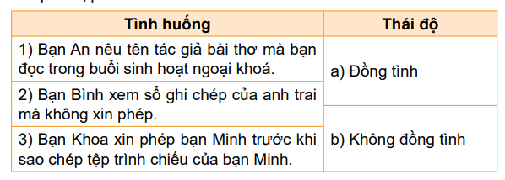

Ghép mỗi tình huống ở cột bên trái với một thái độ ở cột bên phải sao cho phù hợp.
Đáp án : 1 và 3 – a ; 2 – b

Slide 8



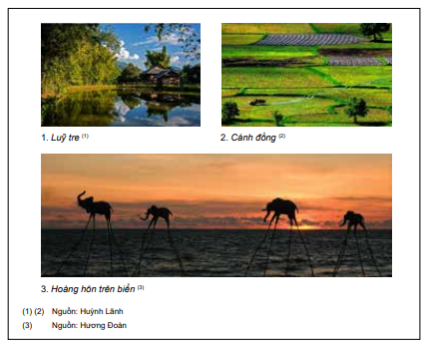
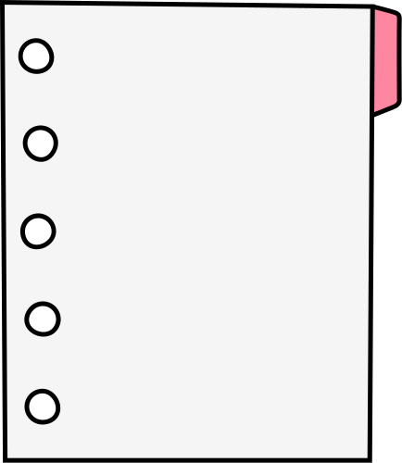


LUYỆN TẬP
1. Em hãy quan sát một phần trang sách trong Sách giáo khoa Mĩ thuật 4, bộ sách Kết nối tri thức với cuộc sống, xuất bản năm 2023 (Hình 27) và cho biết nguồn thông tin của mỗi bức ảnh là gì? Tại sao phải ghi rõ nguồn?
Hình 27: Nội dung thông tin
2. Với mỗi hành động sau đây, em đồng tình hay không đồng tình? Vì sao?
a) Đọc tin nhắn trên điện thoại của người khác mà không được phép.
b) Xin phép sử dụng hình ảnh, bài viết của người khác trong bài trình chiếu và ghi rõ nguồn thông tin.
c) Chia sẻ thông tin riêng tư (nhật kí, hình ảnh,…) của người khác mà không xin phép.

Slide 9



VẬN DỤNG
Trong bài trình chiếu về Ngày hội trạng nguyên nhỏ tuổi, các bạn đã sử dụng một số thông tin từ website thieunien.vn. Theo em, các bạn cần làm gì để thể hiện sự tôn trọng bản quyền nội dung thông tin?

Slide 10


Kính chúc thầy cô giáo sức khỏe.
Thân ái chào tạm biệt!

